Slide 1
Μικροοικονομική
Ελληνική Δημοκρατία
Τεχνολογικό Εκπαιδευτικό Ίδρυμα Ηπείρου
Ενότητα 10 : Παραγωγικότητα συντελεστών παραγωγής
Καραμάνης Κωνσταντίνος

Slide 2
Ανοιχτά Ακαδημαϊκά Μαθήματα στο ΤΕΙ Ηπείρου
Λογιστικής και χρηματοοικονομικής
Μικροοικονομική
Ενότητα 10: Παραγωγικότητα συντελεστών παραγωγής
Καραμάνης Κωνσταντίνος
Επίκουρος Καθηγητής
Πρέβεζα, 2015

Slide 3
Άδειες Χρήσης
Το παρόν εκπαιδευτικό υλικό υπόκειται σε άδειες χρήσης Creative Commons.
Για εκπαιδευτικό υλικό, όπως εικόνες, που υπόκειται σε άλλου τύπου άδειας χρήσης, η άδεια χρήσης αναφέρεται ρητώς.

Slide 4
Χρηματοδότηση
Το έργο υλοποιείται στο πλαίσιο του Επιχειρησιακού Προγράμματος «Εκπαίδευση και Δια Βίου Μάθηση» και συγχρηματοδοτείται από την Ευρωπαϊκή Ένωση (Ευρωπαϊκό Κοινωνικό Ταμείο) και από εθνικούς πόρους.
Το έργο «Ανοικτά Ακαδημαϊκά Μαθήματα στο TEI Ηπείρου» έχει χρηματοδοτήσει μόνο τη αναδιαμόρφωση του εκπαιδευτικού υλικού.
Το παρόν εκπαιδευτικό υλικό έχει αναπτυχθεί στα πλαίσια του εκπαιδευτικού έργου του διδάσκοντα.

Slide 5
Σκοποί ενότητας
Ολοκληρώνοντας την ενότητα θα πρέπει να είστε σε θέση να :
Προσδιορίσετε το προϊόν παραγωγής
Δημιουργήσετε καμπύλες προϊόντος
Αναπτύξετε τις καμπύλες παραγωγής
Γραμμή ίσους κόστους

Slide 6
Περιεχόμενα ενότητας
Καμπύλες προϊόντος
Συντελεστές παραγωγής
Καμπύλες ισοπαραγωγής

Slide 7
Χρήση Διατάξεων

Slide 8
Ενότητα 10 : Παραγωγικότητα συντελεστών παραγωγής
Μικροοικονομική

Slide 9
ΠΑΡΑΓΩΓΙΚΟΤΗΤΑ (ΠΡΟΪΟΝ) ΤΩΝ ΣΥΝΕΛΕΣΤΩΝ ΠΑΡΑΓΩΓΗΣ
Συνολικό προϊόν (ΤΡήQ): η σχέση µεταξύ του συνολικού παραγόµενου προϊόντος και καθενός από τους συντελεστές παραγωγής, δηλαδή είναι η ποσότητα του προϊόντος που παράγεται, όταν οι ποσότητες των συντελεστών είναι σταθερές και µεταβάλλεται η ποσότητα ενός µόνο συντελεστή.
Μέσο προϊόν (ΑΡ): το πηλίκο του συνολικού προϊόντος προς τη συνολική ποσότητα του µεταβλητού συντελεστή.
Οριακό προϊόν (ΜΡ): η µεταβολή του συνολικού προϊόντος που προκύπτει από την αύξηση κατά µια µονάδας της ποσότητας του µεταβλητού συντελεστή.

Slide 10
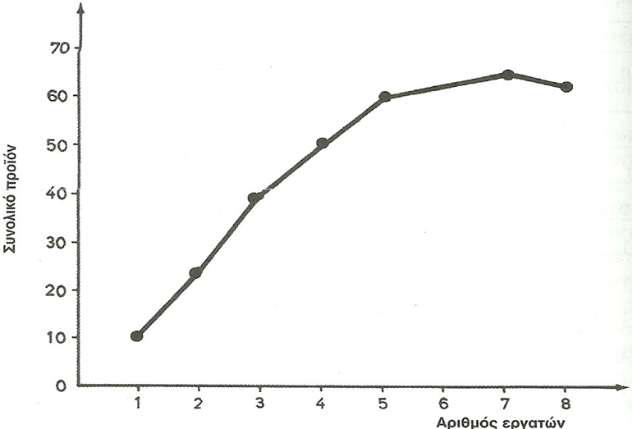
ΚΑΜΠΥΛΗ ΣΥΝΟΛΙΚΟΥ ΠΡΟΪΟΝΤΟΣ
Πηγή: Κιόχος Π., Παπανικολάου Γ. και Κιόχος Α., 2013

Slide 11
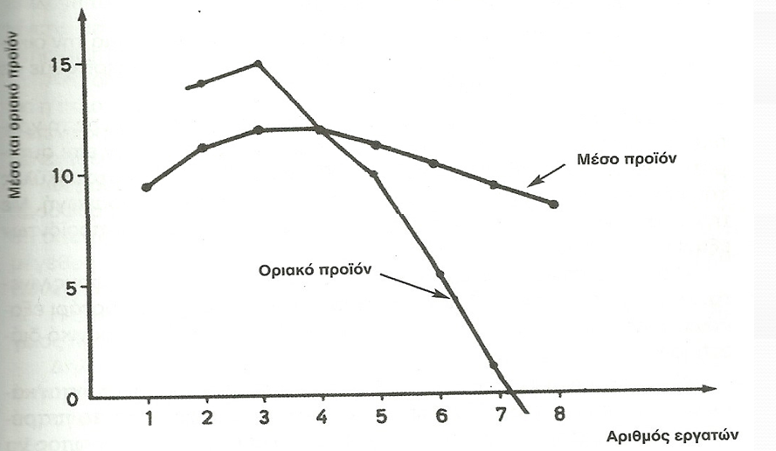
ΚΑΜΠΥΛΕΣ ΜΕΣΟΥ ΚΑΙ ΟΡΙΑΚΟΥ ΠΡΟΪΟΝΤΟΣ
Πηγή: Κιόχος Π., Παπανικολάου Γ. και Κιόχος Α., 2013

Slide 12
ΚΑΜΠΥΛΕΣ ΠΡΟΪΟΝΤΟΣ: ΠΑΡΑΤΗΡΗΣΕΙΣ
Το συνολικό προϊόν αρχικά αυξάνεται γρήγορα, µετά αυξάνει µε φθίνοντα ρυθµό µέχρις ότου φτάσει στο υψηλότερο σηµείο και στη συνέχεια αρχίζει να υποχωρεί.
Το συνολικό προϊόν αποκτά τη µέγιστη τιµή του, όταν το οριακό προϊόν γίνεται µηδέν.
Το συνολικό προϊόν µειώνεται, όταν το οριακό προϊόν λαµβάνει αρνητικές τιµές.

Slide 13
ΚΑΜΠΥΛΕΣ ΠΡΟΪΟΝΤΟΣ: ΠΑΡΑΤΗΡΗΣΕΙΣ
Το µέσο προϊόν αυξάνεται, όταν το οριακό προϊόν είναι µεγαλύτερο από το µέσο προϊόν.
Το µέσο προϊόν µειώνεται, όταν το οριακό προϊόν είναι µικρότερο από το µέσο προϊόν.

Slide 14
ΚΑΜΠΥΛΕΣ ΠΡΟΪΟΝΤΟΣ: ΠΑΡΑΤΗΡΗΣΕΙΣ
Οι συµπεριφορές αυτές οφείλονται στην αρχή της φθίνουσας οριακής παραγωγικότητας (ή φθίνον οριακό προϊόν), δηλαδή στην τάση το οριακό προϊόν ενός συντελεστή να µειώνεται όταν αυξάνεται η ποσότητα του!!!

Slide 15
ΣΥΝΤΕΛΕΣΤΗΣ ΠΑΡΑΓΩΓΗΣ: ΕΔΑΦΟΣ
Α. Πηγή φυσικών υλών:
-Ανανεώσιµες: µπορούν να αντικατασταθούν είτε αυτόµατα είτε ύστερα από ανθρώπινες ενέργειες (π.χ. το χορτάρι, η γονιµότητα του εδάφους µε λίπασµα κ.α.).
-Μη Ανανεώσιµες: δεν µπορούν να αντικατασταθούν, παρά µόνο να κατασκευαστούν υποκατάστατά τους (π.χ. πετρέλαιο, άνθρακάς, πετρώµατα κ α )
Β. Τόπος εγκατάστασης της παραγωγής:
-η επιλογή γίνεται µε κριτήρια ανάλογα µε τη φύση της παραγωγικής διαδικασίας (π.χ. προσφορά εργασίας, πρώτες ύλες, υποδοµές κ.λπ.)
Γ. Η αµοιβή του εδάφους ως συντελεστή παραγωγής ονοµάζεται έγγειος πρόσοδος.

Slide 16
ΣΥΝΤΕΛΕΣΤΗΣ ΠΑΡΑΓΩΓΗΣ: ΕΡΓΑΣΙΑ
Α. Διευθύνουσα: εργασία του επιχειρηµατία και γενικά καθενός που διευθύνει την επιχείρηση.
Β. Επινοήσεως: εργασία για την εφεύρεση και κατασκευή ενός νέου προϊόντος ή µεθόδου παραγωγής.
Γ. Εκτελούσα: πνευµατική ή σωµατική εργασία για την επίτευξη συγκεκριµένου έργου που σε ορισµένες περιπτώσεις απαιτεί µόνο γενικές γνώσεις (ανειδίκευτη) και σε άλλες και ειδικές γνώσεις (ειδικευµένη).
➢ Η αµοιβή της εργασίας µπορεί να είναι κατά χρόνο (µισθός/ηµεροµίσθιο) ή κατ΄ αποκοπή ή µε συµµετοχή στα κέρδη ή µετά βραβείου (πρόσθετη αµοιβή).

Slide 17
ΣΥΝΤΕΛΕΣΤΗΣ ΠΑΡΑΓΩΓΗΣ: ΚΕΦΑΛΑΙΟ
1.Υλικό κεφάλαιο: αποτελείται από διαρκή αγαθά που χρησιµοποιούνται στην παραγωγική διαδικασία πολλές φορές για τον ίδιο σκοπό διατηρώντας τα ουσιαστικά τους χαρακτηριστικά και διακρίνεται σε πάγιο και κυκλοφοριακό…
Πάγιο: περιλαµβάνει το σύνολο των διαρκών αγαθών (π.χ. κτίρια, αυτοκίνητα, µηχανήµατα και συσκευές κ.α.),
Κυκλοφοριακό (ή κίνησης): αποτελείται από περιουσιακά στοιχεία που συµµετέχουν στην παραγωγική διαδικασία µόνο για ένα χρόνο ή µία παραγωγική περίοδο (π.χ. αποθέµατα πρώτων υλών, ηµικατεργασµένα ή έτοιµα προϊόντα κ.α.).
➢Η αµοιβή του κεφαλαίου για τη συµµετοχή στη παραγωγική διαδικασία ονοµάζεται τόκος.

Slide 18
ΣΥΝΤΕΛΕΣΤΗΣ ΠΑΡΑΓΩΓΗΣ: ΚΕΦΑΛΑΙΟ
2. Νεκρό κεφάλαιο: δεν παράγει άλλο κεφάλαιο (π.χ. έπιπλα, οικιακά σκεύη, κοσµήµατα κ.α.).
3. Παραγωγικό κεφάλαιο: χρησιµεύει για την παραγωγή άλλων κεφαλαίων (π.χ. µηχανήµατα, εµπορεύµατα, πρώτες ύλες κ.α.).
4. Ίδιο κεφάλαιο: ανήκει στον ίδιο τον επιχειρηµατία.
5. Ξένο κεφάλαιο: ανήκει σε τρίτους από τους οποίους το έχει δανειστεί ο επιχειρηµατίας.
6. Ατοµικό κεφάλαιο: ανήκει σε ένα άτοµο.
7. Εταιρικό κεφάλαιο: ανήκει σε πολλά άτοµα.

Slide 19
ΕΞΕΛΙΞΗ ΤΗΣ ΠΑΡΑΓΩΓΗΣ
Α. Το προϊόν αυξάνεται µε µεγάλο ρυθµό
(αύξουσα απόδοση συντελεστή)
Β. Ο ρυθµός αύξησης µειώνεται µέχρι το σηµείο εκείνο όπου επιτυγχάνεται το υψηλότερο δυνατό σηµείο παραγωγής
(φθίνουσα απόδοση συντελεστή)
Γ. Το συνολικό προϊόν µειώνεται όσο αυξάνεται η χρήση πρόσθετων µονάδων του συντελεστή
(αρνητική απόδοση συντελεστή)

Slide 20
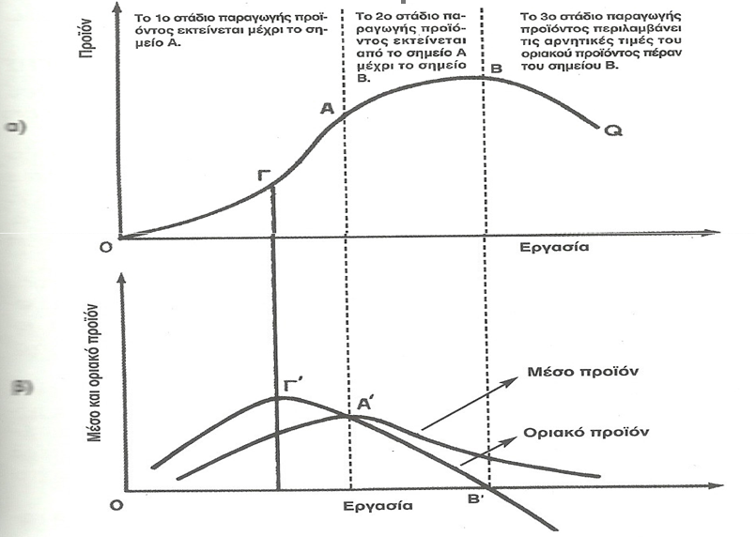
ΕΞΕΛΙΞΗ ΤΗΣ ΠΑΡΑΓΩΓΗΣ: ΚΑΜΠΥΛΕΣ
Πηγή: Κιόχος Π., Παπανικολάου Γ. και Κιόχος Α., 2013

Slide 21
ΙΣΟΡΡΟΠΙΑ ΠΑΡΑΓΩΓΗΣ
Όταν διπλασιάσουµε τις ποσότητες εργασίας και κεφαλαίου τότε έχουµε:
Α. Σταθερές αποδόσεις κλίµακας, εάν το συνολικό προϊόν διπλασιαστεί
Β. Αυξανόµενες αποδόσεις κλίµακας, εάν το συνολικό προϊόν υπερδιπλασιαστεί
Γ. Φθίνουσες αποδόσεις κλίµακας, εάν το συνολικό προϊόν υποδιπλασιαστεί

Slide 22
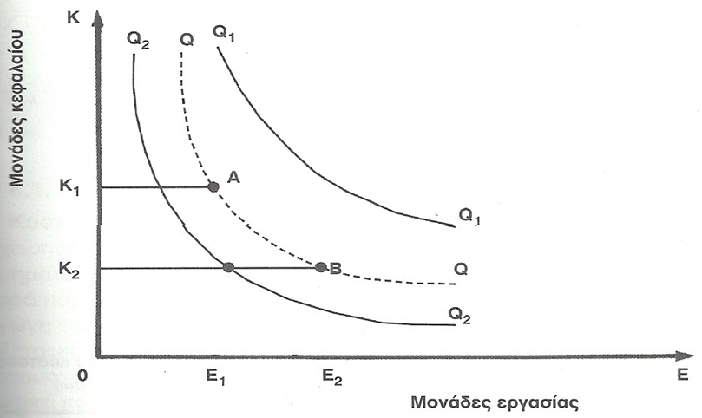
ΚΑΜΠΥΛΗ ΙΣΟΠΑΡΑΓΩΓΗΣ
Πηγή: Κιόχος Π., Παπανικολάου Γ. και Κιόχος Α., 2013

Slide 23
ΚΑΜΠΥΛΗ ΙΣΟΠΑΡΑΓΩΓΗΣ
Απεικονίζει τον γεωµετρικό τόπο των σηµείων που απεικονίζουν ίση ποσότητα προϊόντος.

Slide 24
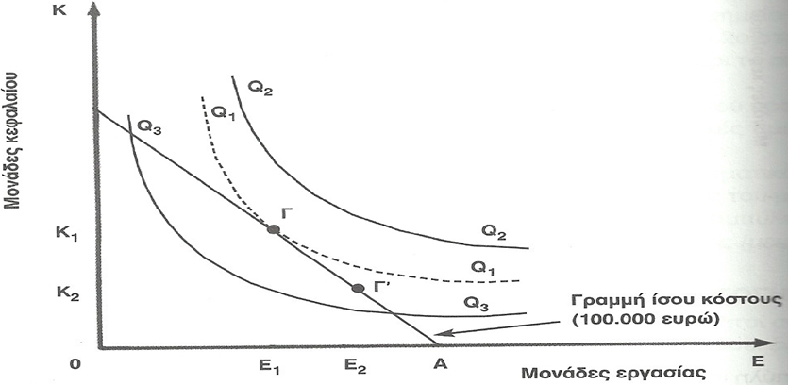
ΓΡΑΜΜΗ ΙΣΟΥ ΚΟΣΤΟΥΣ

Slide 25
ΓΡΑΜΜΗ ΙΣΟΥ ΚΟΣΤΟΥΣ
Απεικονίζει τους δυνατούς συνδυασµούς των παραγωγικών συντελεστών που µπορούµε να χρησιµοποιήσουµε µε δεδοµένες τις τιµές τους και οι οποίοι επιφέρουν το ίδιο κόστος στην παραγωγική διαδικασία.

Slide 26
Βιβλιογραφία
Σύγχρονη Μικροοικονοµική Ανάλυση (2013), Κιόχος Π., Παπανικολάου Γ. και Κιόχος Α.
Αρχές οικονοµικής θεωρίας (2010), Mankiw G.N. and Taylor M.P.

Slide 27
Σημείωμα Αναφοράς
Copyright Τεχνολογικό Ίδρυμα Ηπείρου. Καραμάνης Κωνσταντίνος
Μικροοικονομική
Έκδοση: 1.0 Πρέβεζα,2015.
Καραμάνης, Κ. (2015). Μικροοοικονομική. ΤΕΙ Ηπείρου
Διαθέσιμο από τη δικτυακή διεύθυνση:
http://eclass.teiep.gr/OpenClass/courses/ACC140/
ΔΙΑΤΑΡΑΧΕΣ ΦΩΝΗΣ, Ενότητα 0, ΤΜΗΜΑ ΛΟΓΟΘΕΡΑΠΕΙΑΣ, ΤΕΙ ΗΠΕΙΡΟΥ - Ανοιχτά Ακαδημαϊκά Μαθήματα στο ΤΕΙ Ηπείρου

Slide 28
Σημείωμα Αδειοδότησης
Το παρόν υλικό διατίθεται με τους όρους της άδειας χρήσης Creative Commons Αναφορά Δημιουργού-Μη Εμπορική Χρήση-Όχι Παράγωγα Έργα 4.0 Διεθνές [1] ή μεταγενέστερη. Εξαιρούνται τα αυτοτελή έργα τρίτων π.χ. φωτογραφίες, Διαγράμματα κ.λ.π., τα οποία εμπεριέχονται σε αυτό και τα οποία αναφέρονται μαζί με τους όρους χρήσης τους στο «Σημείωμα Χρήσης Έργων Τρίτων».
Ο δικαιούχος μπορεί να παρέχει στον αδειοδόχο ξεχωριστή άδεια να χρησιμοποιεί το έργο για εμπορική χρήση, εφόσον αυτό του ζητηθεί.
[1]
http://creativecommons.org/licenses/by-nc-nd/4.0/deed.el

Slide 29
Τέλος Ενότητας
Επεξεργασία: Δαπόντας Δημήτριος
Πρέβεζα,2015

Slide 30
Σημειώματα
Μικροοικονομική, Ενότητα 10 ΤΜΗΜΑ ΛΟΓΙΣΤΙΚΗΣ ΚΑΙ ΧΡΗΜΑΤΟΙΚΟΝΟΜΙΚΗΣ , ΤΕΙ ΗΠΕΙΡΟΥ - Ανοιχτά Ακαδημαϊκά Μαθήματα στο ΤΕΙ Ηπείρου

Slide 31
Διατήρηση Σημειωμάτων
Οποιαδήποτε αναπαραγωγή ή διασκευή του υλικού θα πρέπει να συμπεριλαμβάνει:
το Σημείωμα Αναφοράς
το Σημείωμα Αδειοδότησης
τη Δήλωση Διατήρησης Σημειωμάτων
το Σημείωμα Χρήσης Έργων Τρίτων (εφόσον υπάρχει)
μαζί με τους συνοδευόμενους υπερσυνδέσμους.
Μικροοικονομική, Ενότητα 10 ΤΜΗΜΑ ΛΟΓΙΣΤΙΚΗΣ ΚΑΙ ΧΡΗΜΑΤΟΙΚΟΝΟΜΙΚΗΣ , ΤΕΙ ΗΠΕΙΡΟΥ - Ανοιχτά Ακαδημαϊκά Μαθήματα στο ΤΕΙ Ηπείρου

Slide 32
Τέλος Ενότητας

